Slide 1


Меня хорошо видно
&& слышно?

Slide 2

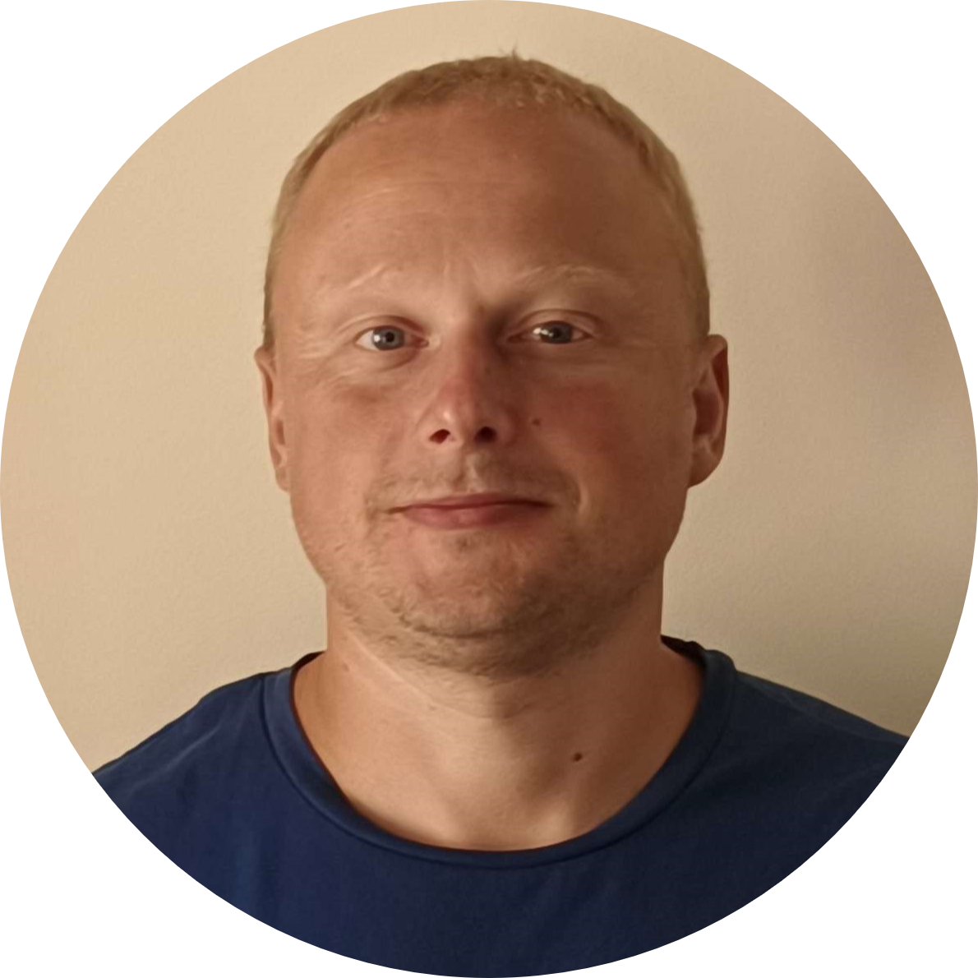
Защита проекта
Тема: Интернет магазин
Константин
Поляничко

Slide 3
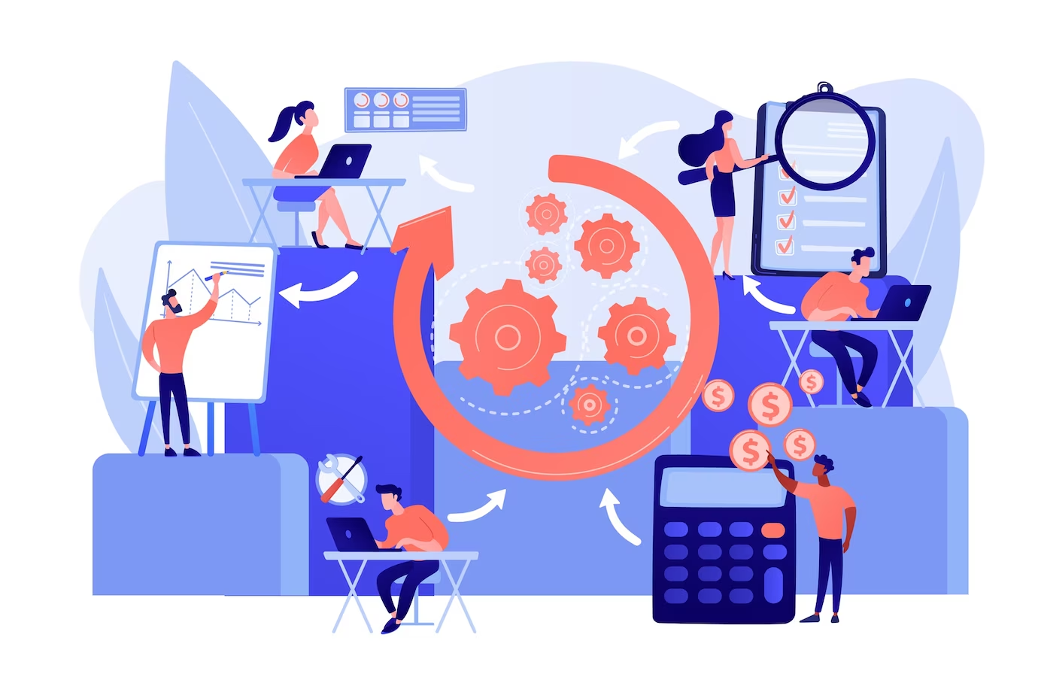
Цели проекта
Разработать архитектуру платформы интернет магазина. Архитектура системы должна быть адаптирована под высокие нагрузки во время распродаж. Система должна из коробки поддерживать возможность многократного увеличения количества магазинов и соответвенно запросов, траффика, занимаемого места в хранилищах и т.д.
Бизнес цели
Разработать и внедрить платформу интернет магазина в сжатые сроки
Обеспечить бесперебойную работу собственных магазинов во время распродаж
Переманить на платформу магазины, системы которых плохо справляются с нагрузками во время больших распродаж

Slide 4
Пользовательские истории
Покупатель выбирает товар в иерархии / по тегам / названию / артикулу / акции / магазину
Покупатель заказывает товар
В процессе заказа покупатель выбирает время доставки, указывает адрес
В процессе оплаты покупатель выбирает метод оплаты и оплачивает товар онлайн через интегрированные банковские платежные сервисы / зачислением на счет / через онлайн платежную систему
Покупатель может оставить текстовый отзыв о товаре, о магазине, о доставке, о сервисе и выставить звёзды рейтинга
Продавец имеет возможность импортировать товары на склад из внешних систем
Продавец может создать в системе один или множество магазинов
Продавец может создать один или несколько стоков в рамках магазина и перевести на стоки ограниченное количество товара. Также продавец конфигурирует автоматическую подгрузку товаров со склада, когда в стоках товары заканчиваются
Продавец может менять описаниие, теги и т.п. данные товара для конкретного магазина
Продавец получает аналитику – воронки продаж, тенденции и т.п.
Продавец коммуницирует с покупателями посредством емейлов и мессенджеров

Slide 5

Атрибуты качества и нефункциональные требования
высокая доступность системы на уровне 99,9%
время ответа при создании заказа < 4 sec
время отклика при использовании API пользователем < 3 sec
реакция системы на изменения в статуса платежа при ожидании < 5 sec
генерация отчетов и аналитики по запросу продавца < 20 sec
безопасное хранение личных данных клиентов, необходимых
для автоматической оплаты. Осуществляется только при согласии
клиента на автоматическую оплату
протоколирование действий пользователей и администраторов
поддержка trace для всех происходящих в системе процессов с учетом ветвления, отложенного выполнения и т. п.
возможность масшатбирования системы без прерывания работы
система должна быть гибкой и расширяемой

Slide 6
Критические характеристики
надежность во всем, что касается финансов (ACID транзакции, чеки, хранение данных)
соответствие количества проданного товара и остатков на складе и в стоках магазинов
если заказ оплачен, он уже не может быть отменен (оркестратор, SAGA)
быстрое подключение новых мощностей для хранения и обработки (масштабирование в runtime)
при создании заказов выдерживается нагрузка RPC 2000
при поиске товаров выдерживается нагрузка до RPC 10000

Slide 7
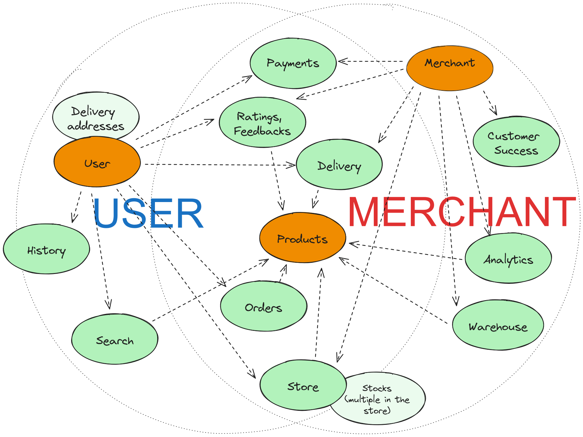
Модель предметной
области

Slide 8
Сущности:
User – клиент интернет магазина
Merchant – продавец, владелец одного или нескольких магазинов
Product — товар
Store — магазин, cодержит в себе каталог и стоки товаров, данные для службы доставки
Warehouse — склад
Orders — заказы клиентов
Delivery – служба доставки, клиент может выбрать временной слот для доставки при заказе товара
Search – подсистема поиска товаров
Payments – система оплаты, общается с внешними платежными системами, история платежей
History – история заказов
Ratings, Feedbacks – подсистема отзывов и оценок, калькуляция рейтингов
Analytics – система аналитики, сбор и анализ бизнес данных и метрик
Customer Success – подсистема для общения продавца и клиента

Slide 9
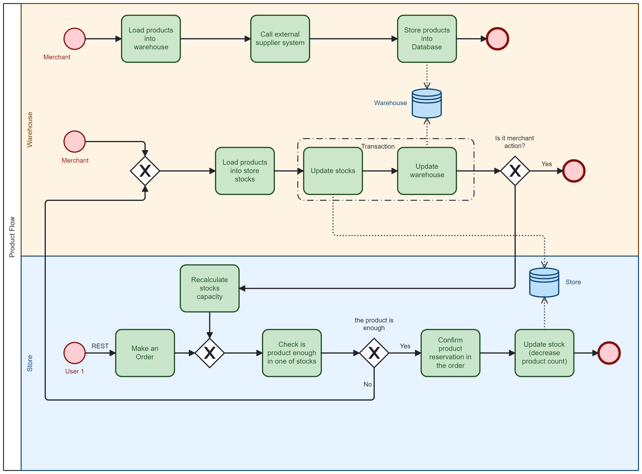
Бизнес процессы
Жизненный цикл товара
Продавец подгружает товары из
Внешней системы на склад. Затем
Из склада часть перенаправляет в
стоки магазинов.
Покупатели покупают товары.
При нехватке товара в стоке,
происходит подгрузка из склада
и/или перераспределение товаров
по стокам магазина.

Slide 10
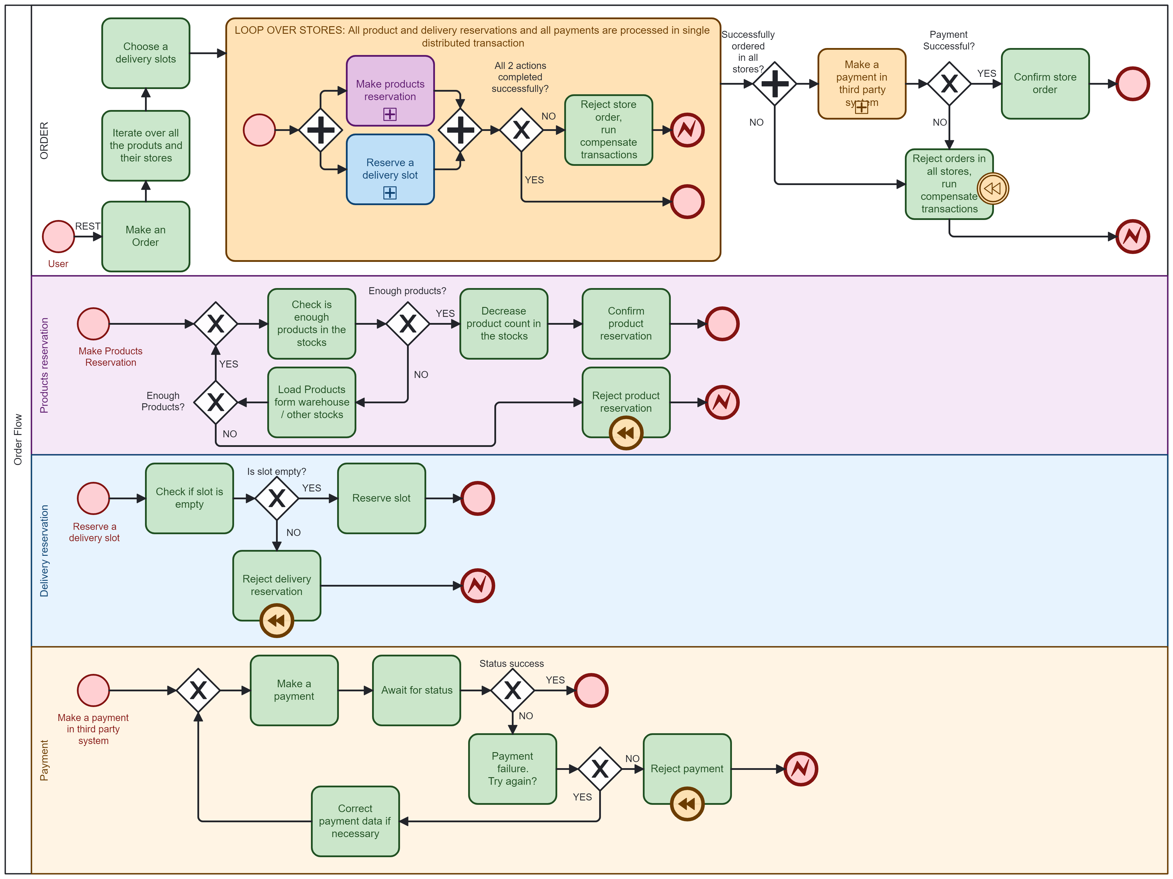
Жизненный цикл заказа
Покупатель создает заказ. Во всех
магазинах резервируются продукты
из заказа. Покупатель выбирает
слоты доставки из имеющихся.
Если резервирование товаров и
слотов прошло успешно,
покупатель оплачивает заказ.
В случае неуспешных резерваций
или оплаты или ошибок происходит
откат всех резерваций. Оплата
происходит строго после
резерваций, что обеспечивает
корректность отката.

Slide 11
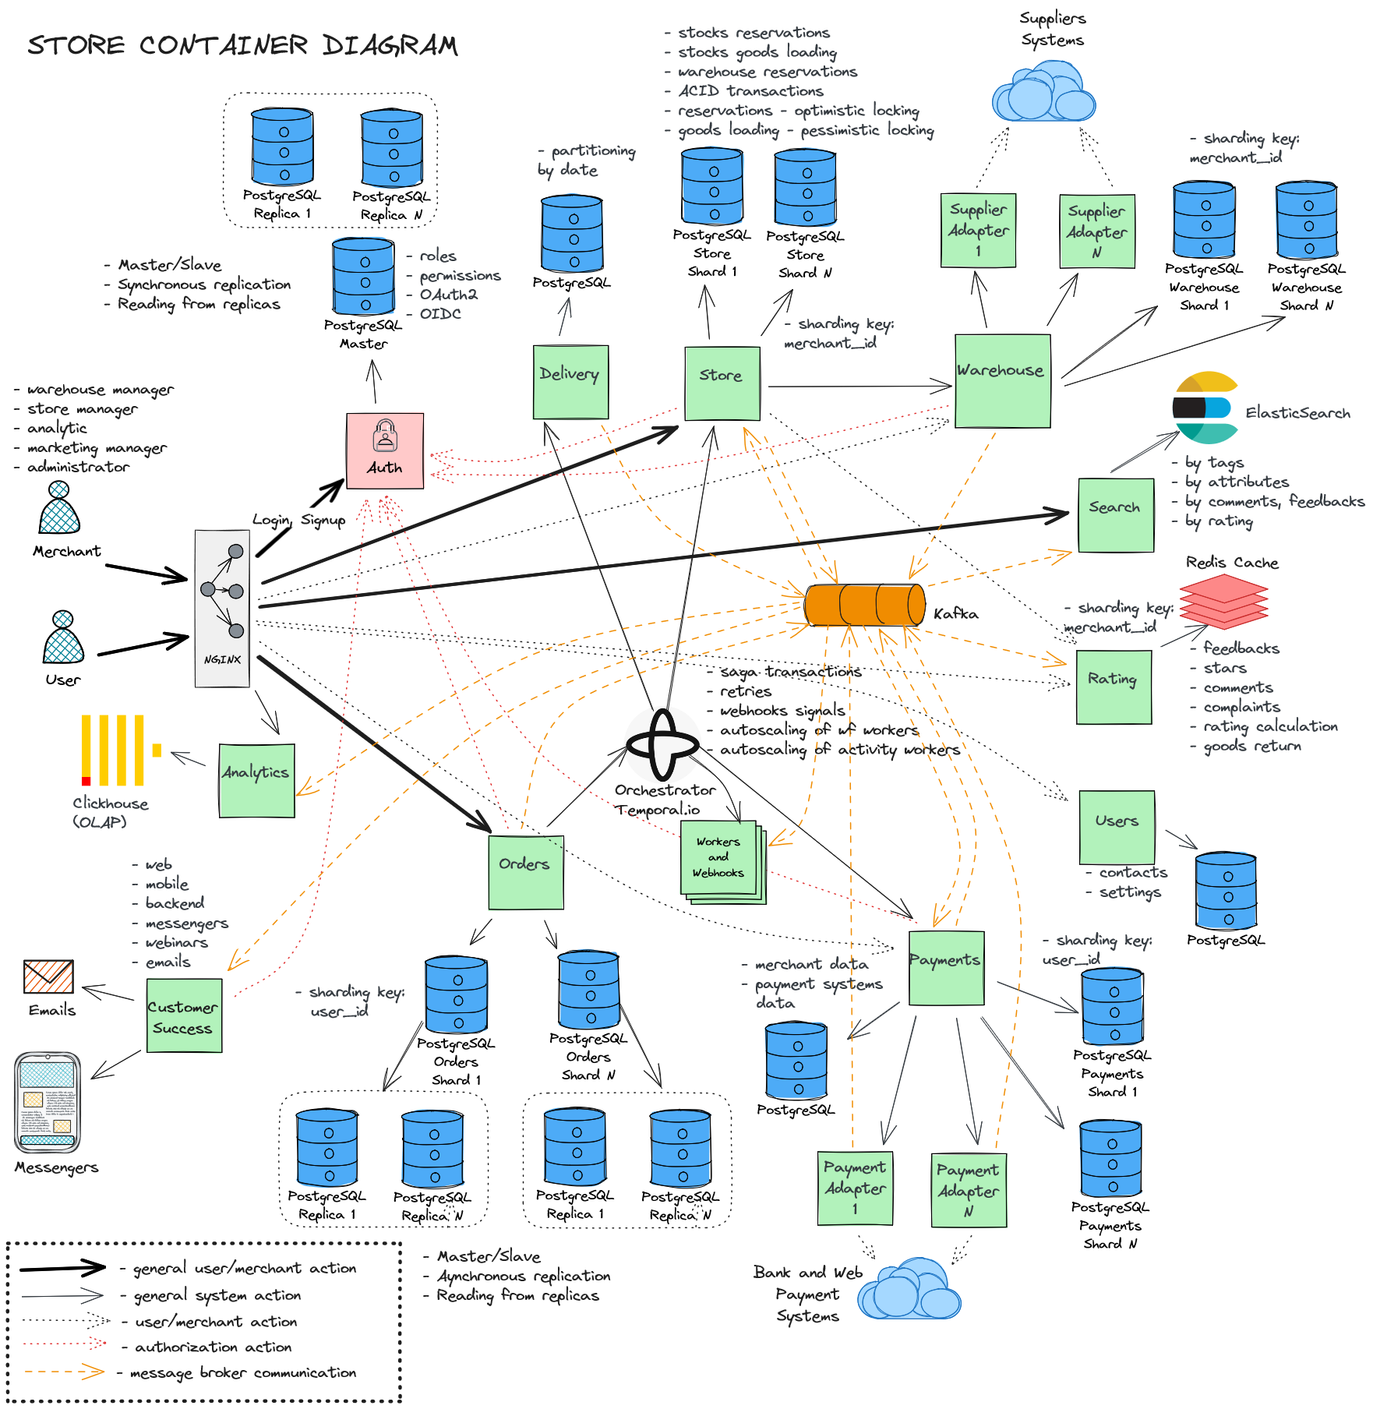
Контейнерная диаграмма.
Компоненты системы
и их взаимодействие
При функциональной декомпозиции системы было принято решение о разбиении по сущностям предметной области. Дополнительно в систему добавлены Nginx в качестве API Gateway, сервис авторизации и оркестратор Temporal.io для обеспечения функционала распределенной saga транзакции при создании заказа. Для асинхронной коммуникации между сервисами используется Kafka в качестве брокера сообщений.

Slide 12
Cервисы:
Orders – создание заказов. Высокая нагрузка в часы пик. Заказы создаются в оркестраторе Temporal.io, в котором стартуют процессы. Workers для activities и workflow могут динамически добавляться, что обеспечивает масштабирование оркестратора. Заказы создаются в рамках распределенной сага транзакции.
Store – магазин. Высокая нагрузка. Товары в магазинах хранятся в стоках, причем товар одного вида может быть в нескольких стоках. Это повышает уровень concurrency и распределяют нагрузку. При нехватке товара в стоке, происходит его перераспределение со склада. При резервировании товаров используем optimistic locking. При перераспределении со склада или между стоками – pessimistic locking.
Warehouse – склад. Товары на склад могут импортироваться из внешних систем.
Delivery – служба доставки – процесс резервации слотов доставки на дату/время
Search – поисковик товаров. Высокая нагрузка.
Payments – сервис оплаты через внешние платежные системы, подключенные через адаптеры. Задержка между реальным статусом оплаты и статусом в системе магазина не более 5-ти секунд.
Users – данные пользователей, адреса доставок
Ratings – сервис отзывов, оценок и калькуляции рейтингов
Auth – сервис авторизации – высокая нагрузка.
NGINX API Gateway – роутинг, балансировка
Analytics, Customer Success – сервисы для анализа, повышения продаж и коммуникаций с клиентом
*** Реализация всех сервисов Stateless, что обеспечивает масштабирование системы

Slide 13
Слой данных
Auth RDB – PostgreSQL – хранятся емeйлы пользователей, роли и привилегии и т.п. данные используемые при авторизации. Очень высокая нагрузка. Реализация – неблокирующий сервер.
Orders RDB – PostgreSQL – хранилище заказов и всего, что с ними связано. Высокая нагрузка, поскольку в рамках одного заказа будут происходить многочисленные апдейты состояний в течение сага транзакции
Payments RDB – PostgreSQL – хранилище платежей, транзакций и чеков
Payments Data RDB – PostgreSQL – хранилище информации о платежных системах, аккаунтов продавцов и сохраненных аккаунтов покупателей
Users RDB – PostgreSQL – хранение профилей пользователей, адресов, телефонов, настроек, процента скидок, акционных купонов и т.п.
Warehouse RDB – PostgreSQL – Склад
Store RDB – PostgreSQL – Магазин. Настройки и особенности магазина, стоки товаров. Очень высокая нагрузка и конкурентность.
Delivery RDB – PostgreSQL – Доставки
Ratings – Redis Cache PV – отзывы, оценки, жалобы, рейтинги, возвраты товаров и т.п. Кеш применен для оперативного пересчета, сохранения и предоставления рейтингов и оценок (звезд) товаров.
Search – Elasticsearch – поиск товаров по различным критериям – теги, магазин, аттрибуты, комментарии, отзывы, рейтинги и т.п.
Message Broker – Kafka – асинхронная коммуникация между сервисами
Analytics – Clickhouse – OLAP база данных для аналитики продаж

Slide 14
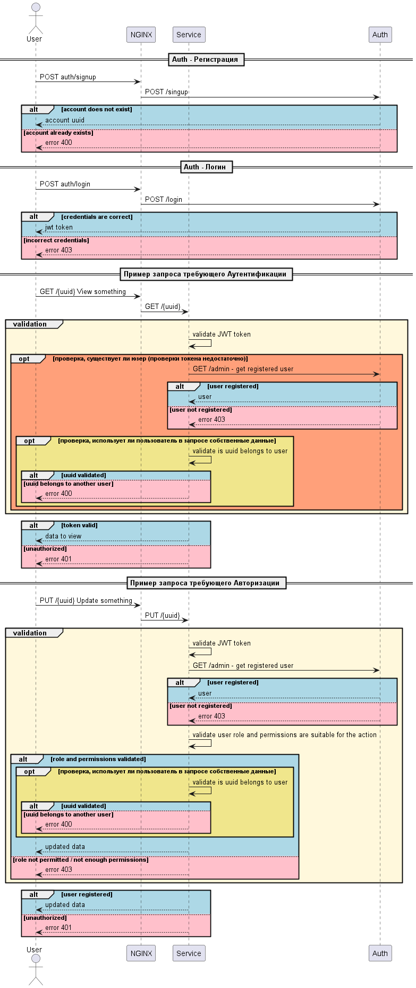
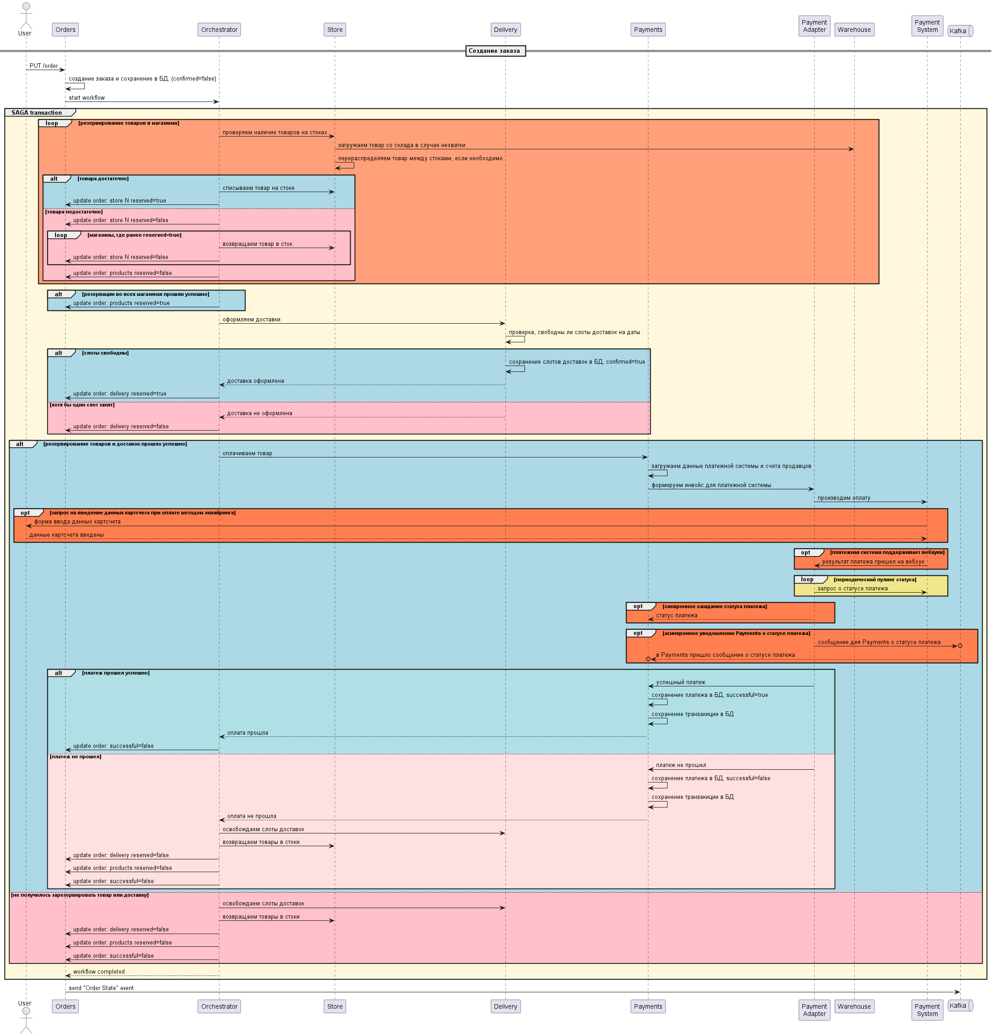
Sequence
диаграммы
Создание заказа
Авторизация

Slide 15
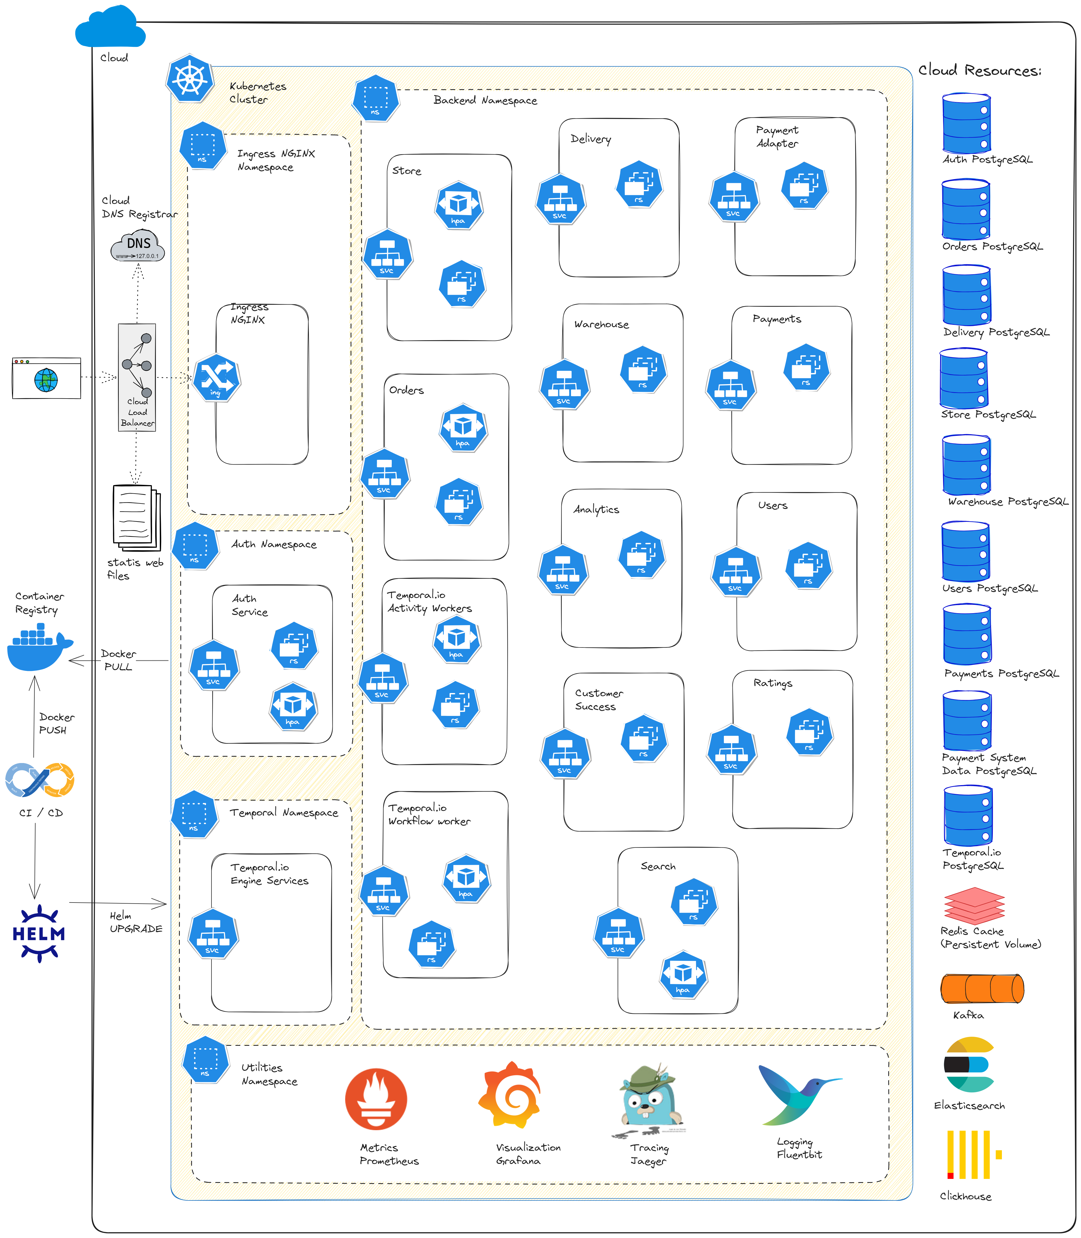
Диаграмма развертывания
Система разворачивается в облаке в Kubernetes кластере.
PostgreSQL, Redis, Elasticsearch, Kafka и Clickhouse – это ресурсы облака.
В K8s разворачивается само приложение и утилиты, обеспечивающие наблюдаемость и мониторинг. Также в кластере разворачивается оркестратор Temporal.io. Все сервисы системы кроме ядра оркестратора являются stateless и деплоятся на несколько нод и под кластера. Помимо Replica set для высоконагруженнных сервисов используем Horizontal Pod Auto Scaler. Кластер обновляется через CI-Cd, манифесты Kubernetes и Helm Chart.

Slide 16
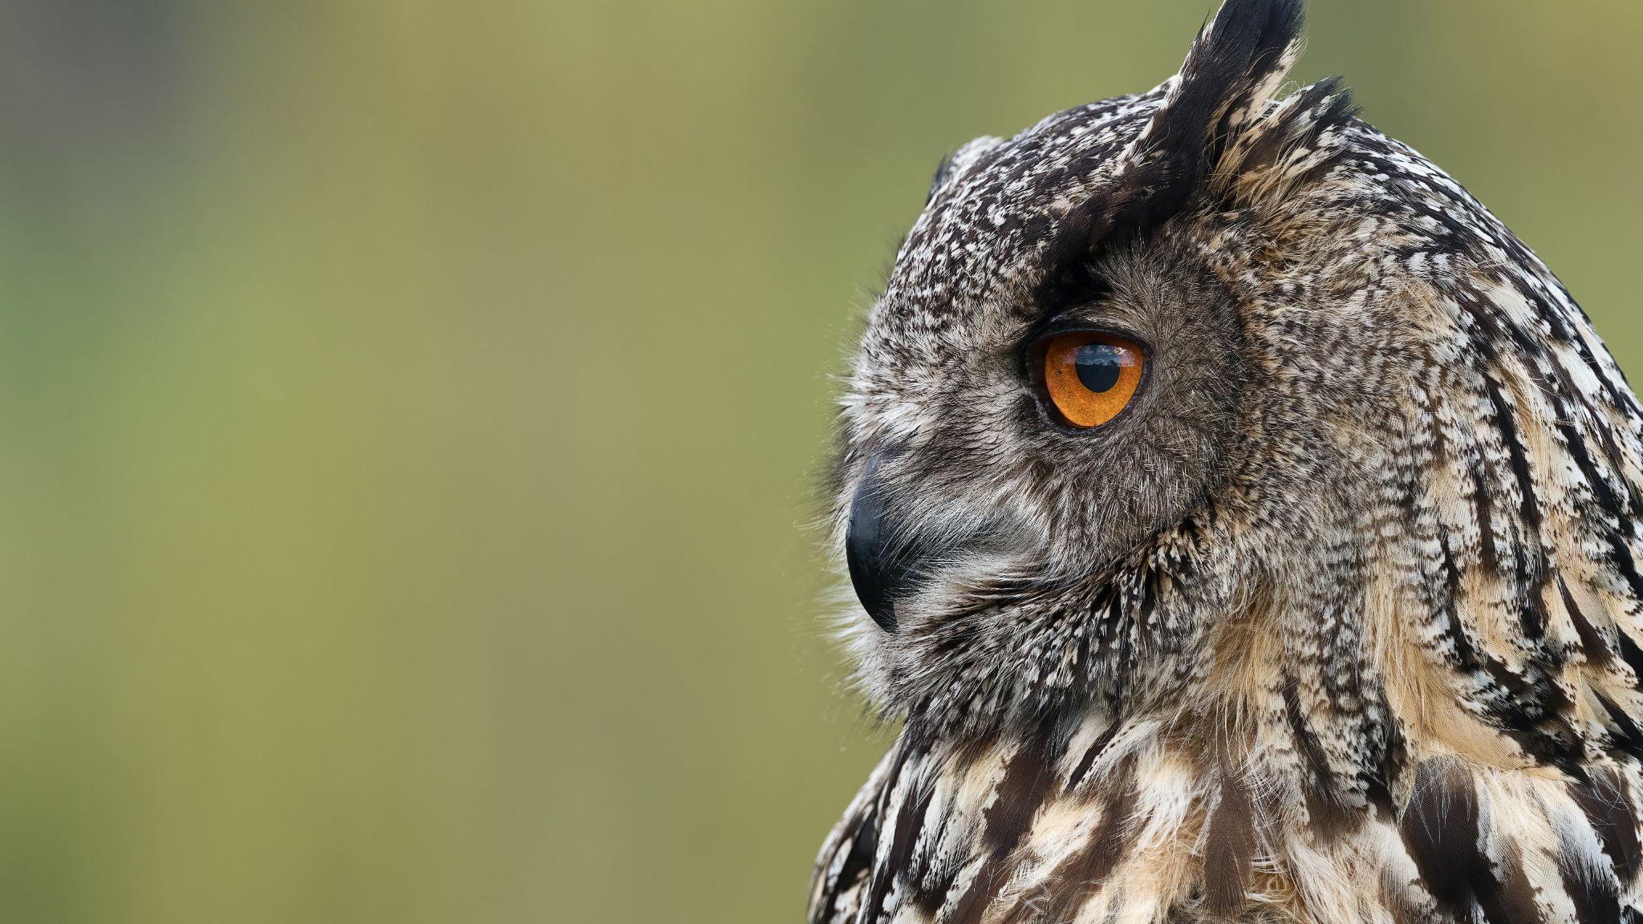
Вопросы ?

Slide 17
Спасибо за внимание!

